Slide 1
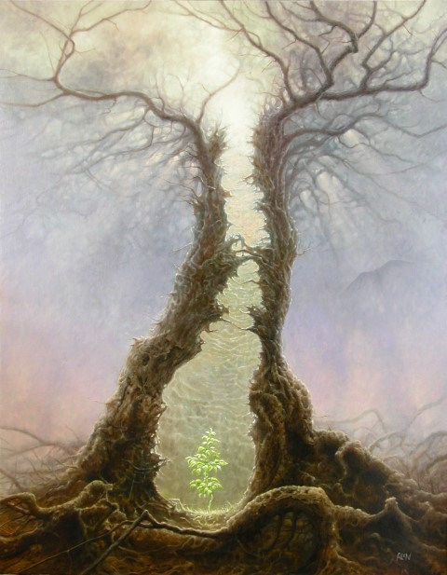
2DGP 프로젝트 1차 발표
2021182026_윤재형
“SeconTh”

Slide 2
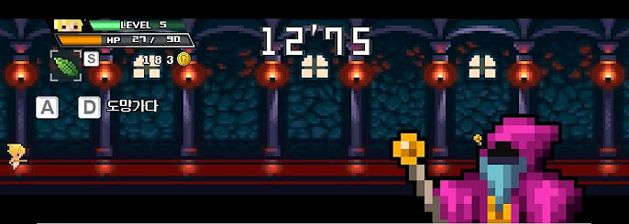
게임컨셉
게임화면 <30초용사>
제한된 시간 경과시 플레이어 사망 세대 교체
핵 앤 슬래시
재미요소:
빠른전개, 경쾌한 타격감, 바뀌는 스탯
Second + 10th = SeconＴh
Notes:
게임의 컨셉은 기본적으로 핵앤슬러쉬로 구상하였으며
플레이어는 제한된 시간, 즉 수명을 가지고 있으며
제한된 시간이 모두 지나거나 전투중 체력이 모두 깎이면 플레이어는 자동적으로 사망하게 됩니다.
플레이어는 사망을 하게되면 이제 같은 몸으로 리스폰되는게 아닌
다른 몸, 즉 플레이어의 다음 세대의 몸으로 환생하며 기본 스탯이 바뀌게 됩니다.

Slide 3
게임 기획서 및 흐름 소개
Notes:
자세한 내용은
게임 기획서를 살펴보며 흐름과 같이 설명해드리겠습니다.

Slide 4



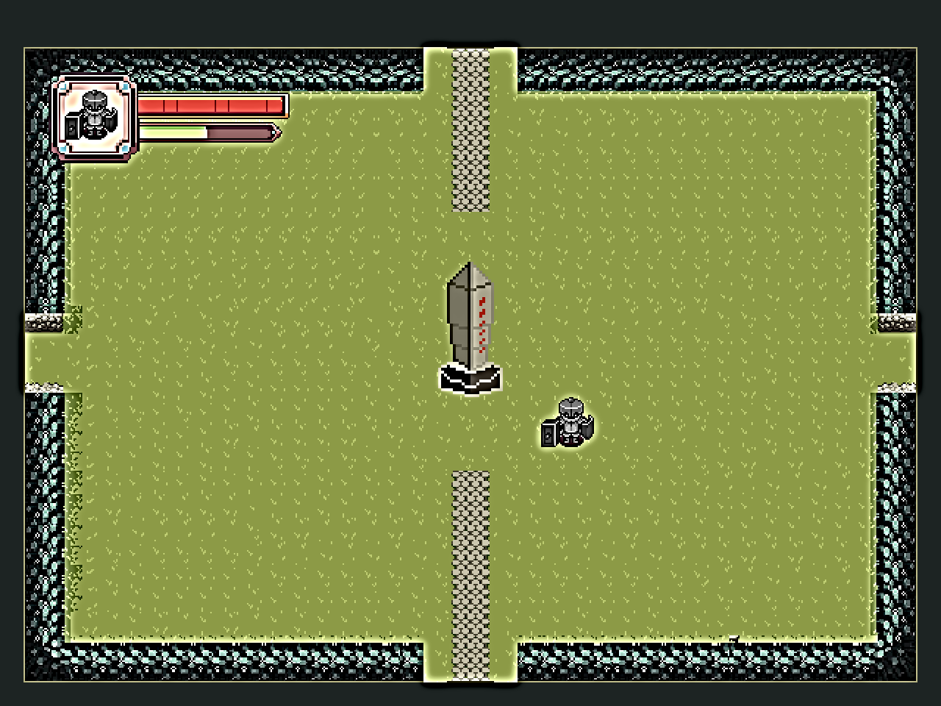






간략한 맵 구상도
플레이어의 스폰 지역을 중심으로 좌우상하에 몬스터 필드가 존재
살아있는 동안 4개의 몬스터 필드를 방문하여 모든 몬스터를 처치하며 게임이 진행됨.
몬스터를 처치하지 못할 시 시련이라는 패널티부가. 몬스터 필드에 직접적인 영향을 줌
파란색: 마을(추가요소)
빨간색: 적 필드
중앙 오벨리스크: 플레이어 스폰지점
초록색: 스탯 강화(추가요소)
Notes:
게임의 전개는 중앙에 스폰지역을 중심으로 플레이어는 이곳에서 계속 환생하며
플레이어는 동서남북의 필드를 오가며 해당 몸에 주어진 수명시간안에
모든 몬스터를 제한된 시간안에 잡아야 됩니다
만약 필드에 있는 몬스터를 모두 잡지 못하면 시련이라는 패널티를 받습니다

Slide 5
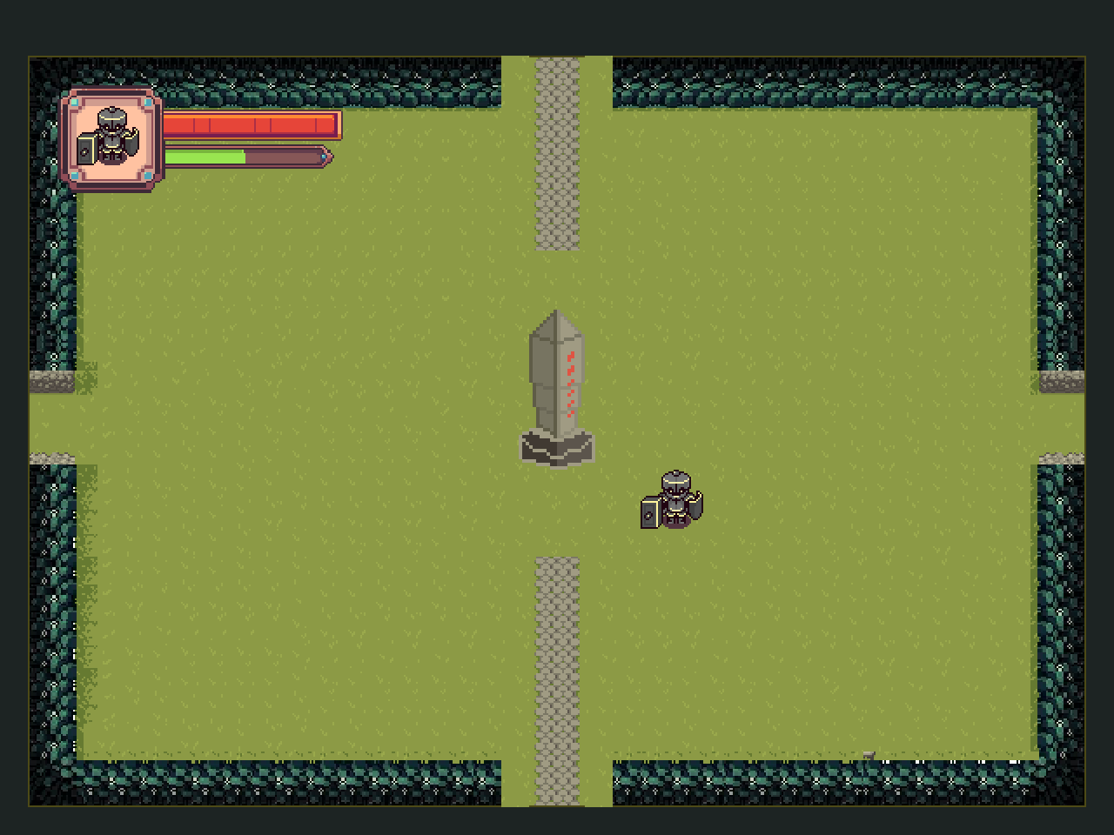
29’32
플레이어의 체력
플레이어의 남은 수명(시간)
플레이어의 남은 세대 수
중앙 스폰 위치
오벨리스크(중앙)
플레이어의 제한된 생명 시간.
시간이 다 되어 사망하거나 체력이 0이 되어 사망하면 다음 세대로 플레이
세대가 바뀔 때마다 플레이어의 기본 스탯이 새롭게 변경
스탯에 따라 플레이어가 선택할 수 있는 최적의 무기가 존재
30초 안에 맵 상에 존재하는 모든 몬스터를 처치해야됨 => 모든 몬스터를 처치하지 못하고 사망하면 다음 세대는 더 많은 몬스터들을 처치해야됨(시련이 추가됨)
10개의 생명(세대)을 소모하면 마지막 시련(보스)이 찾아옴
Notes:
플레이어는 사망할때마다 캐릭터 자식의 몸인
다른 몸으로 바뀌며 총 10개의 세대로 환생할 수 있습니다
10개의 모든 세대를 환생하였으면 마지막으로 보스전을 하는 구성으로 설계했습니다.

Slide 6
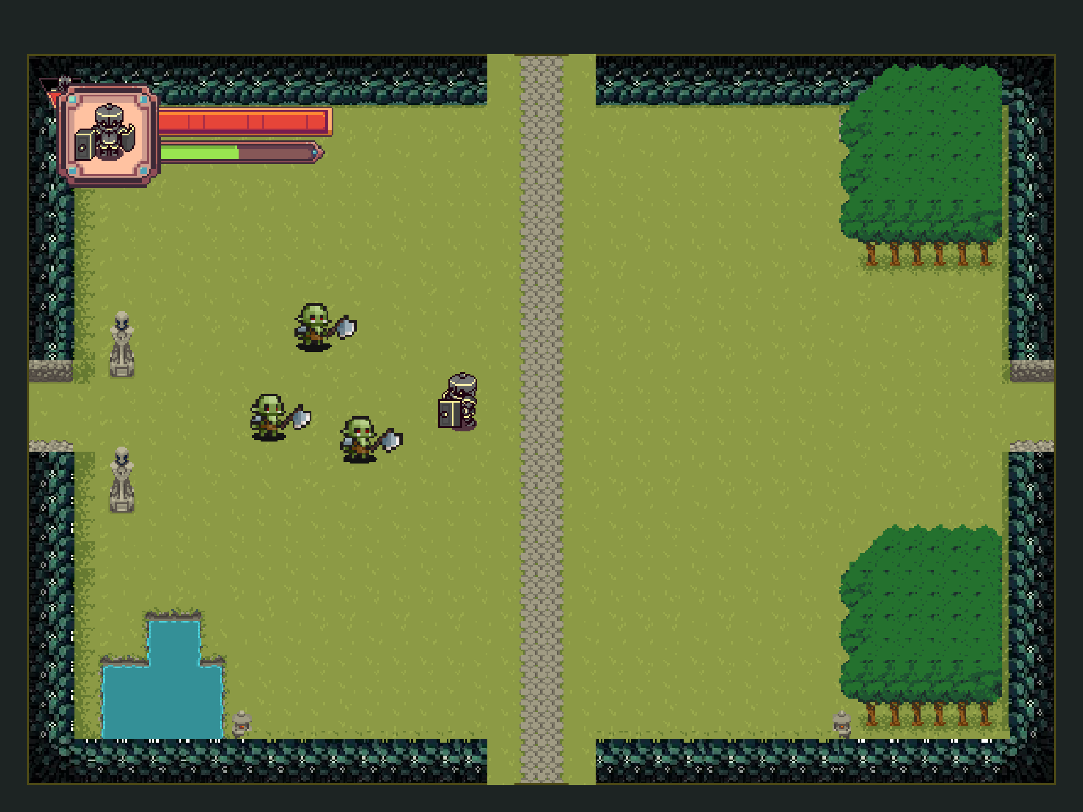
20’84
몬스터 필드
필드에 소환되는 몬스터
플레이어와 몬스터 모두 근접공격만 존재
몬스터의 종류 2개 이상
필드에 출입은 플레이어의 자유.
몬스터는 해당 필드에서 기본적으로 탈출 불가

Slide 7
주차 | 주 구현 내용 | 비고
1주차 | 리소스 제작 및 수집 -게임 세부 기획안 확립 | 리소스 정리
2주차 |  | 게임밸런스 정리
3주차 | 프레임 워크 제작/ 플레이어 컨트롤 구현, 플레이어 세대 구현 | 플레이어의 컨트롤, 무기별 공격 프레임 구현
4주차 | 맵, 카메라,게임 메인 로직 구현 | +여유 시간에 추가 맵(마을, 던전) 구현
5주차 | 적(몬스터) 기믹 구현 충돌 구현 | +여유 시간에 추가 적 구현
6주차 | 보스, 오프닝 및 엔딩 화면, 이펙트 추가
7주차 | 사운드 추가 및 세부 디테일 추가 | +여유 시간에 설명이나 대사 추가
8주차 | 최종점검 | 버그, 게임 다듬기

Slide 8
미발표용 세부 게임 기획안

Slide 9
플로우 차트
게임 시작
해당 적 강화
특정 적 >= 5
플레이어 체력, 위치
초기화
(추가요소)
적 n마리씩 추가
스탯 강화
적 저치 시
반복
(추가요소)
골드 획득
10번 반복했다면
마을 발전
골드 사용
HP == 0 OR 30초 경과
오벨리스크 강화
오벨리스크 위치에
보스 등장
추가요소 : 세부 내용 미정

Slide 10

근접무기(망치 도끼)
10개의 세대
존재하는 무기 스탯
무기 범위
공격력 무기 공격 속도
플레이어 기본 스탯
HP
공격력 속도 --추가요소--
+공격속도
+시간
+특성
[세대가 바뀔 때 마다 스탯이 변경됨]

Slide 11
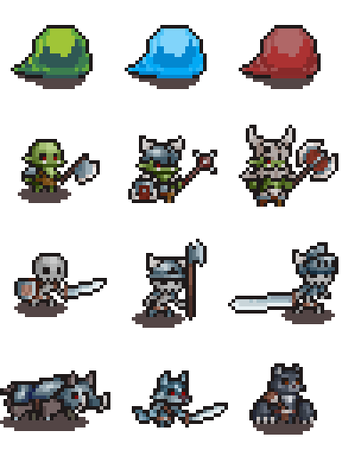
몬스터 예시
스폰지역 || 힐링지역
플레이어
플레이어 조작키 이동 : WASD ( 개발 중 변경될 수 있음 )
타격 : (미정)
몬스터는 세대가 지나며 더 강해짐
공격방식(미정)

Slide 12
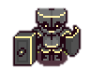
캐릭터의 색상
사용자의 특성이 무기와 맞으면
캐릭터 색상이 바뀜 플레이어의 무기는
어떤 것을 들지는
선택사항
무기에 따라 스킨도 같이 바뀌게 됨
플레이어

Slide 13
충돌판정 AABB 사용
빨간색 : 몸체 충돌판정
노란색 : 공격 범위 (크기는 달라질 수 있음)
몬스터는 플레이어와 y축을 비교해서 보이는 순서를 정함
피격 판정시 화면이 떨림
사망 직전 ( 시간이 없거나 피가 없음)
화면의 색상이 바뀜(추가요소)
+자잘한 내용
시간이 짧은 만큼 플레이어나
몬스터의 속도도 빠르게 할 예정
마지막 생명이 끝나고
나타나는 보스는 중앙 지역에
출현
빠르고 캐쥬얼한 게임이므로
자잘하거나 쓸모없는 이팩트 내용 제거

